Slide 1


PHÒNG GIÁO DỤC VÀ ĐÀO TẠO QUẬN LONG BIÊN
TRƯỜNG MẦM NON NGUYỆT QUẾ
CHÀO MỪNG CÁC EM ĐẾN VỚI TRÒ CHƠI
Ô CỬA BÍ MẬT
CHỦ ĐỀ : TÌM HIỂU VẬT NUÔI TRONG NHÀ

Slide 2
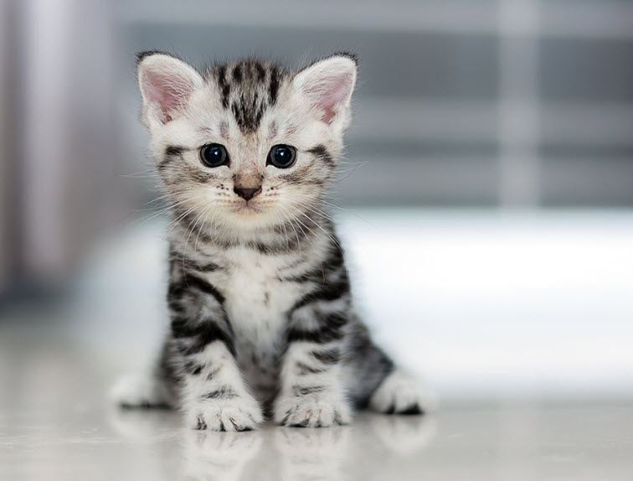
TRÒ CHƠI Ô CHỮ Bí MẬT
Câu 1
Câu 2
Câu 3
Câu 4

Slide 3
CÂU HỎI 1 : CON GÌ CÓ 4 CHÂN ?
GỢI Ý: con chó , con voi …..

Slide 4

CÂU HỎI 2 :
LÀ CON VẬT NUÔI TRONG NHÀ ?
GỢI Ý : LÔNG MỀM VÀ ,MƯỢT

Slide 5

CÂU HỎI 3 :
CÓ ĐÔI MẮT SÁNG VÀO BAN ĐÊM ?
GỢI Ý : RẤT THÍCH ĂN VỤN

Slide 6

CÂU HỎI 4:
CON GÌ HAY BẮT CHUỘT ?
GỢI Ý : HAY ĐI ĐÊM

Slide 7

KẾT THÚC:
Trẻ hát và vận động theo bài “Chú mèo con”.

